Slide 1
Группа «Непоседы»
2018 год

Slide 2
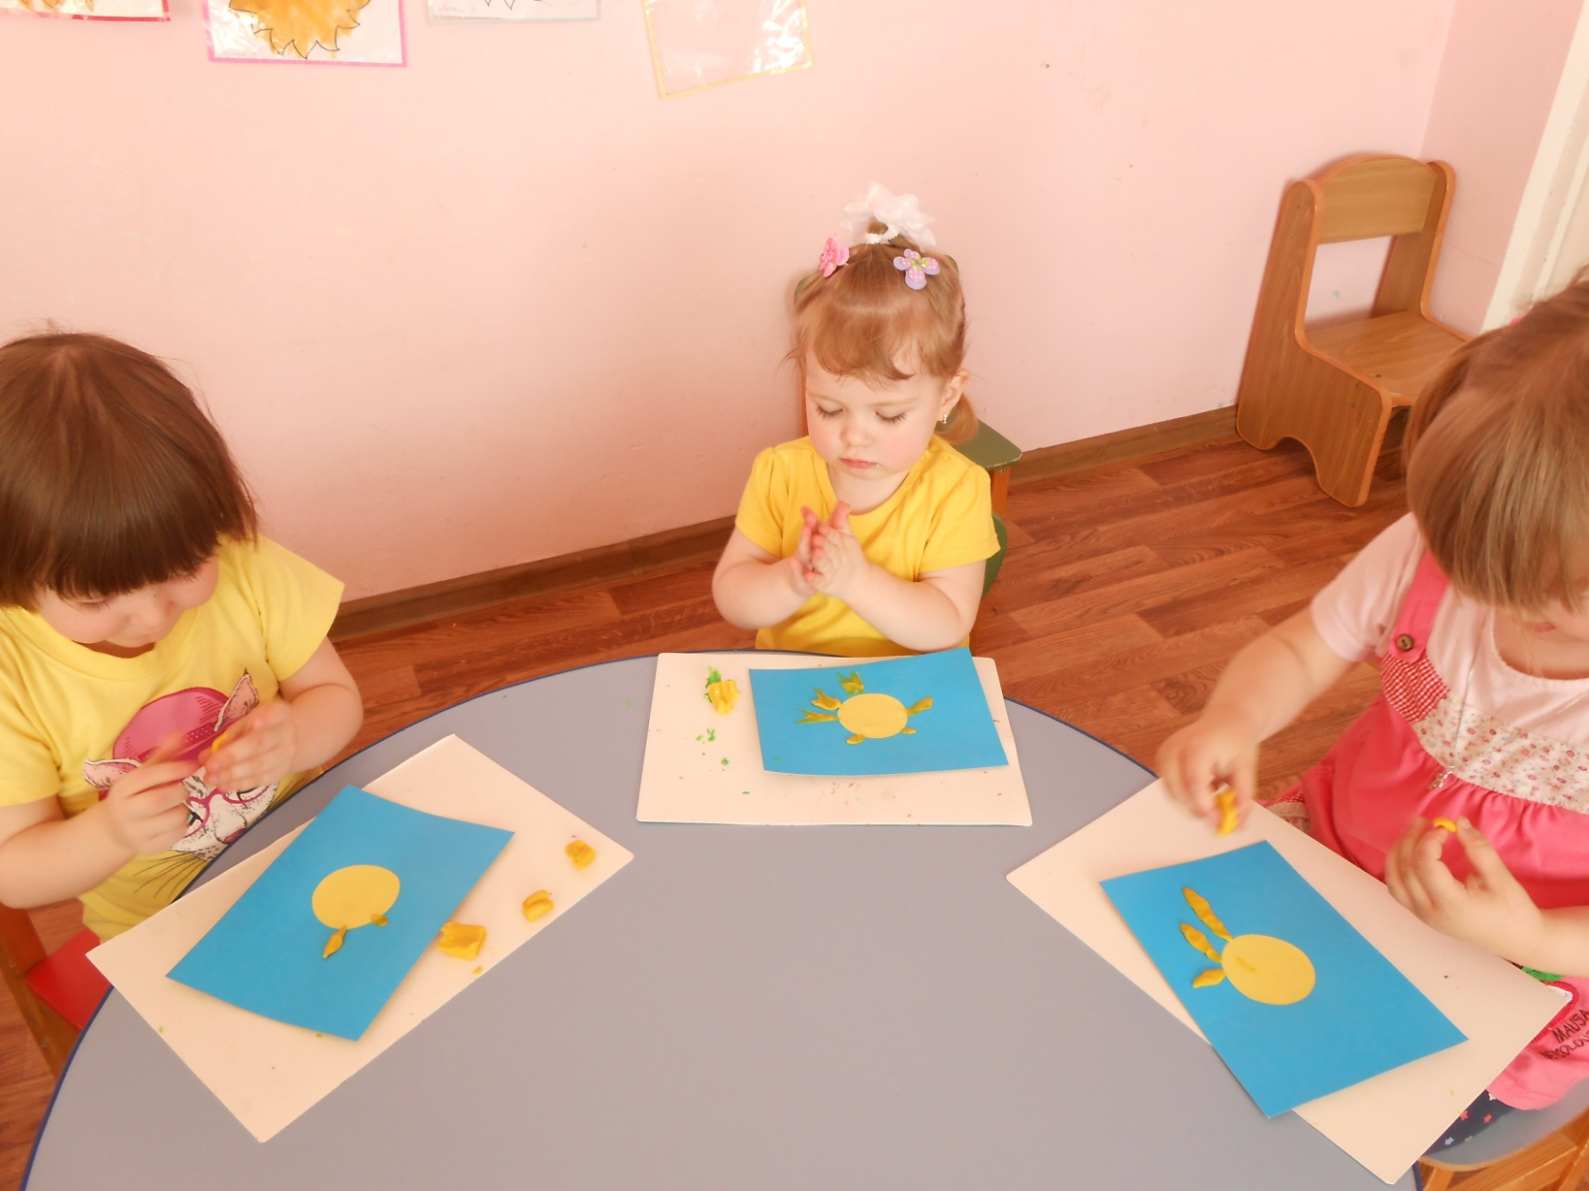
Лепка «Солнышко лучистое»

Slide 3
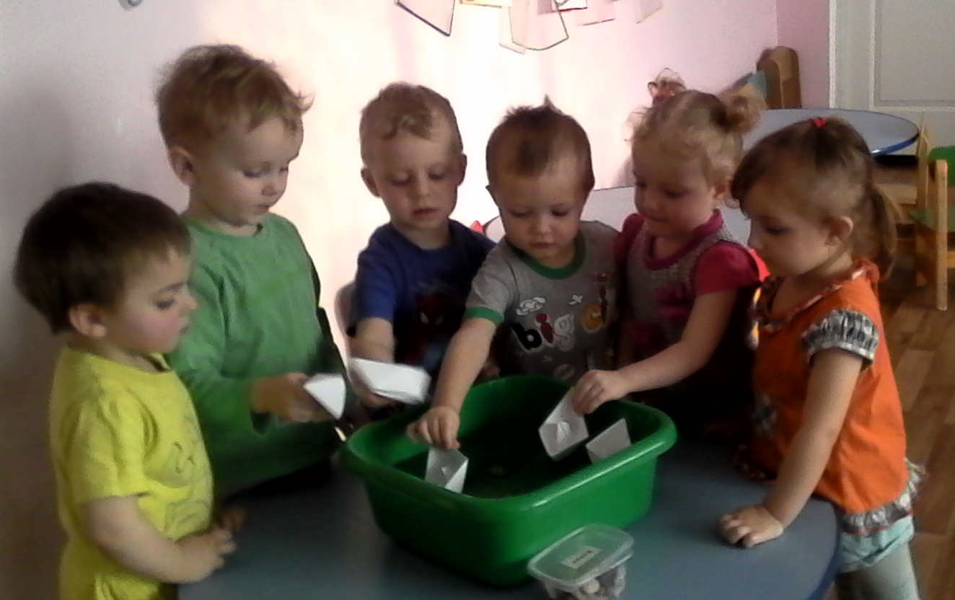
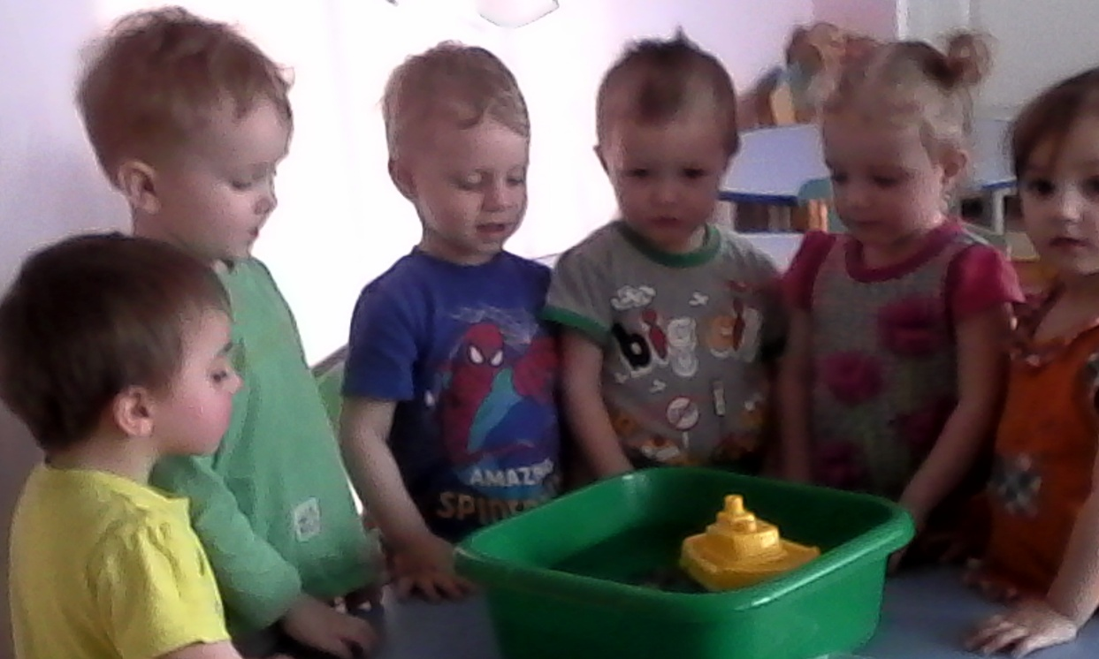
Экспериментирование
«Что может плавать?»

Slide 4
Конструирование «Домик для зайчика»

Slide 5
Занятие «Солнышко, вот оно какое»

Slide 6
Рисование «Дикие животные»

Slide 7
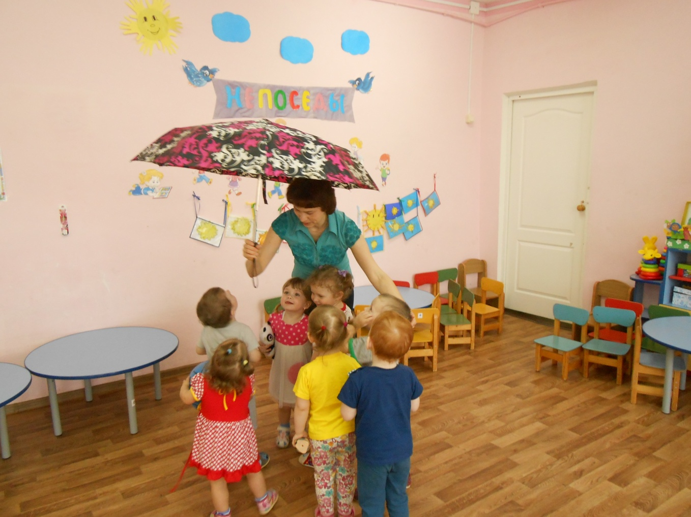
Подвижная игра «Солнышко и дождик»

